Slide 1


Slide 2



Slide 3



WARM-UP
Notes:
Click to the picture and open the video.
Let’s play Simon says game.

Slide 4













LUCKY NUMBER
Notes:
Game: Lucky number
Hs chọn các câu hỏi từ 1-8 như trên hình.
Đội nào trả lời chính xác sẽ được 1 điểm, đội nhận được nhiều điểm nhất sẽ chiến thắng.
Click vào exit để thoát trò chơi và chuyển sang slide bài học sau đó.

Slide 5

+2
Notes:
Click vào exit để trở lại slide chọn câu hỏi.

Slide 6

-2
Notes:
Click vào exit để trở lại slide chọn câu hỏi.

Slide 7

What’s this?
A. uncle
B. boat
C. violin
Notes:
Click vào exit để trở lại slide chọn câu hỏi.

Slide 8
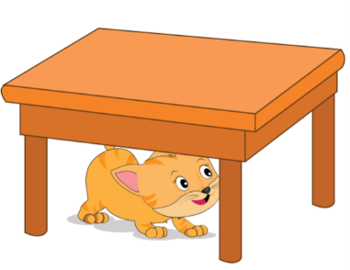
Where is the cat?
A. It’s in the table.
B. It’s on the table.
C. It’s under the table.
Notes:
Click vào exit để trở lại slide chọn câu hỏi.

Slide 9

I’d like a new ………..
A. vest
B. dress
C. hat
Notes:
Click vào exit để trở lại slide chọn câu hỏi.

Slide 10

There are …….. robots.
A. twelve
B. thirteen
C. fourteen
Notes:
Click vào exit để trở lại slide chọn câu hỏi.

Slide 11

This is my …………..
A. grandpa
B. grandma
C. brother
Notes:
Click vào exit để trở lại slide chọn câu hỏi.

Slide 12

What number is this?
A. eleven
B. thirteen
C. fifteen
Notes:
Click vào exit để trở lại slide chọn câu hỏi.

Slide 13

I’d like a new _ i_lin
A. v - o
B. g - a
C. d - u
Notes:
Click vào exit để trở lại slide chọn câu hỏi.

Slide 14

Look at the picture and letters. Say the word.
u t g
r a i
guitar
Notes:
Click vào exit để trở lại slide chọn câu hỏi.

Slide 15


Slide 16






Exercise 1. Listen and circle Yes or No.
a.
b.
YES / NO
YES / NO
c.
d.
e.
YES / NO
YES / NO
YES / NO
Notes:
Teacher asks students some questions, which helps them to recognize the objects: “Can you see the bike?”, “Can you see the olives?”, “Can you see the names? Good.”
Teacher then asks students to open the book, and gives instructions: “Look at your book, page 18. Part A. Now you listen and circle.”
Teacher have students to listen twice: “Now, you listen again.”

Slide 17
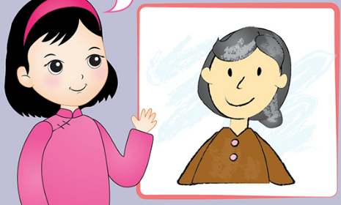
Exercise 2. Look, read the sentences
and write the words.
Example.
g r a n d m a
This is my _ _ _ _ _ _ _.

Slide 18




Exercise 2. Look, read the sentences
and write the words.
1.
2.
u n c l e
This is my _ _ _ _ _.
r o b o t s
There are two _ _ _ _ _ _.
3.
4.
s h o e s
I’d like new _ _ _ _ _.
u n d e r
The dog is _ _ _ _ _ the tree.

Slide 19


CÔNG TY CỔ PHẦN PHÁT TRIỂN GIÁO DỤC
VIỆT NAM VPBOX
Hà Nội
Biệt thự G2&G28, Làng Quốc Tế Thăng Long,
Quận Cầu Giấy, Hà Nội.
ĐT: (024) 3 3793 2405
phonics.hanoi@vpbox.edu.vn
Thành Phố Hồ Chí Minh
Số 29 Mai Thị Lựu, Quận 1, TP. HCM.
ĐT: (028) 3 820 5934
phonics.hcm@vpbox.edu.vn
www.vpbox.edu.vn

